Slide 1
Diagnóstico nutricional y tratamiento Instituto Politécnico de Bragança
Connected 4 Health

Slide 2
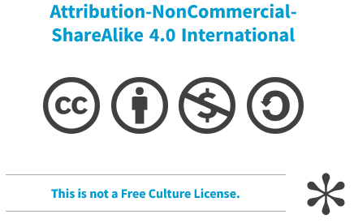
Número de proyecto: 2021-1-RO01- KA220-HED-38B739A3
La financiación de la Comisión Europea para la elaboración de esta presentación no constituye una adhesión a su contenido, que refleja exclusivamente las opiniones de los autores, y no puede responsabilizarse a la Comisión del uso que pueda hacerse de la información que contiene.

Slide 3
Informe PES
El diagnóstico nutricional se comunica en forma de un dictamen estructurado, denominado informe PES, que se divide en tres partes diferenciadas:
Problema
Etiología (causa principal del problema)
Sintomatología (prueba del problema, indicios de los datos de la evaluación)
Problema RELACIONADO CON LA etiología COMO DEMUESTRAN LOS signos y síntomas

Slide 4
Tratamiento nutricional
Objetivo: planificar y llevar a cabo acciones intencionadas con el objetivo de cambiar positivamente o mitigar un problema relacionado con la nutrición.
Dirigido a la etiología o la causa del problema identificado en el PES.

Slide 5
Tratamiento nutricional
Los planes alimentarios deben:
Ser individualizados e introducir cambios graduales en la ingesta de alimentos actual de la persona.
Estar centrados inicialmente en satisfacer las necesidades calóricas y, más adelante, los macronutrientes y los micronutrientes.
Estar organizados alrededor de las comidas y los tentempiés.

Slide 6
Tratamiento nutricional
Los planes alimentarios deben:
Ser fáciles de entender.
Ser compatibles con el programa de cuidados intermedios desde el nivel superior de cuidados.
Ser más flexibles y generales a medida que las personas evolucionan.

Slide 7
Tratamiento nutricional Preobesidad/obesidad
Objetivo: reducir el peso corporal a largo plazo en combinación con un cambio de hábitos con el fin de mitigar los factores de riesgo asociados a la obesidad.
Todos los cambios deben comunicarse minuciosamente y deben realizarse y ser factibles a largo plazo.

Slide 8
Tratamiento nutricional Preobesidad/obesidad
El adelgazamiento solo puede lograrse con un balance calórico negativo.
Si el aporte calórico se reduce en 500-1000 kcal diarias con movimiento constante, se pierde 0,5-1,0 kg de peso corporal a la semana (o 2-4 kg al mes).
El balance calórico negativo debe ser de al menos 500 kcal diarias; si no, al principio no se observará ningún cambio de peso debido a los mecanismos reguladores para mantener el peso.

Slide 9
Tratamiento nutricional Preobesidad/obesidad
Hay que velar por una dieta nutritivamente equilibrada, que garantice el aporte de proteínas y nutrientes a demanda.
Reducción de la ingesta de grasas o carbohidratos o alimentos mixtos hipocalóricos.

Slide 10
Tratamiento nutricional Preobesidad/obesidad
En los casos de obesidad de grado 2 y 3 (>35 kg/m²), el objetivo debe ser un adelgazamiento permanente del 10-20 %; a partir de un IMC de >40 kg/m², debería oscilar entre el 10 y hasta el 30 %.
Solo hay dos maneras de alcanzar este adelgazamiento a largo plazo: una terapia conservadora multimodal (planes de adelgazamiento) o la cirugía bariátrica.
La aplicación de estas recomendaciones alimentarias exige el acompañamiento de un dietista experimentado.

Slide 11
Tratamiento nutricional Anorexia nerviosa
Objetivo: recuperar el peso corporal y, en el caso de las mujeres, la menstruación
La fase de realimentación requiere un progreso gradual del aporte de nutrientes y un seguimiento exhaustivo.

Slide 12
Tratamiento nutricional Anorexia nerviosa
Ajustes graduales del aporte de nutrientes y el progreso del peso, como el incremento del aporte calórico desde un nivel basal de entre 30 y 40 kcal/kg del peso real al día (puede empezar en 1000 o 1200 kcal diarias) y el avance progresivo para alcanzar un aumento de peso de entre 0,20 y 0,45 kg a la semana (entre 0,5 y 1,0 lb).

Slide 13
Tratamiento nutricional Bulimia nerviosa
Objetivo: ayudar al paciente a elaborar una dieta estructurada para reducir los episodios compulsivos o de purga.
Las anomalías nutricionales de las personas con bulimia nerviosa dependen del nivel de restricción durante los episodios sin atracones compulsivos.

Slide 14
Tratamiento nutricional Bulimia nerviosa
El objetivo principal del tratamiento de la bulimia nerviosa es reducir o eliminar los atracones compulsivos y las purgas.
La educación nutricional incluye los principios de la alimentación normal, los efectos psicológicos y fisiológicos de la inanición, los requisitos nutricionales, el metabolismo, las ideas erróneas sobre la regulación del peso corporal y las consecuencias de las purgas.

Slide 15
Tratamiento nutricional Aplicaciones
Existen algunas aplicaciones para contar calorías y macronutrientes en el móvil

Slide 16
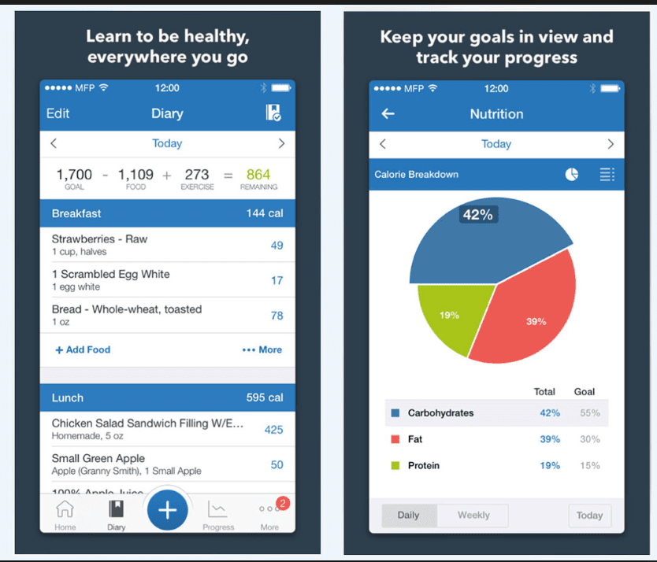
Tratamiento nutricional Aplicaciones
My Fitness Pal

Slide 17
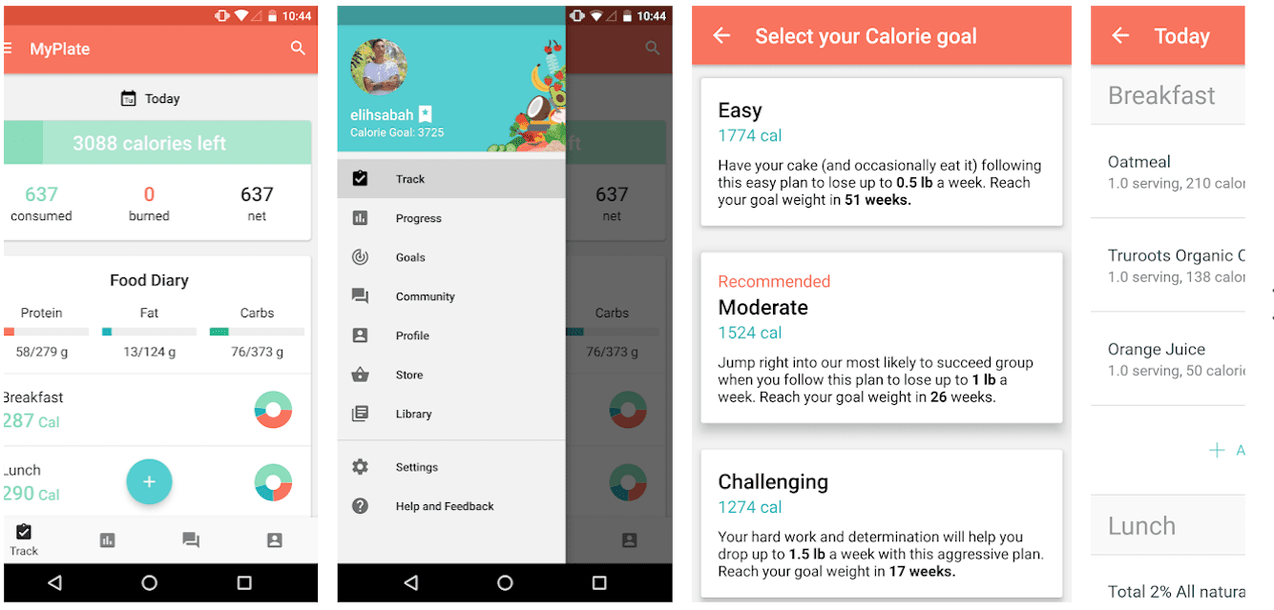
Tratamiento nutricional Aplicaciones
My Plate

Slide 18
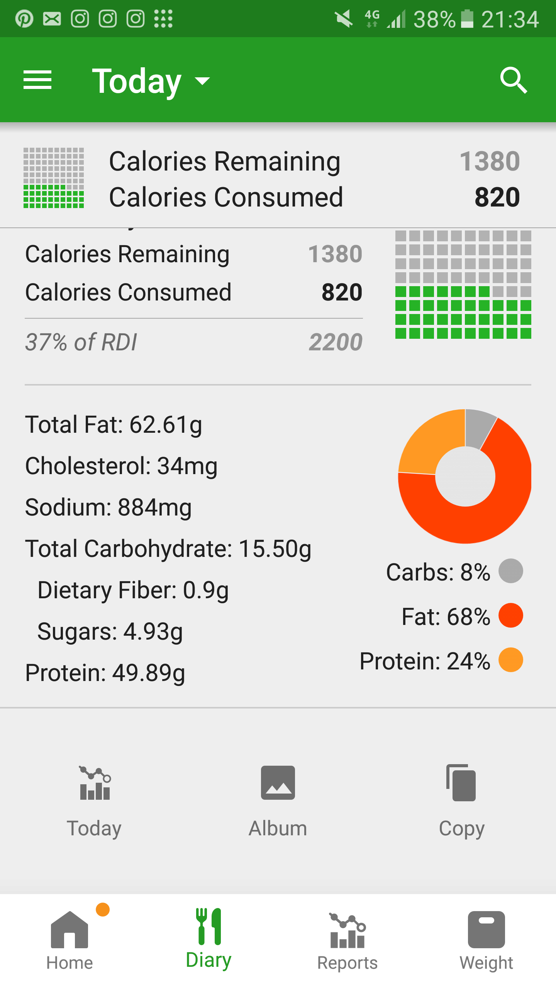
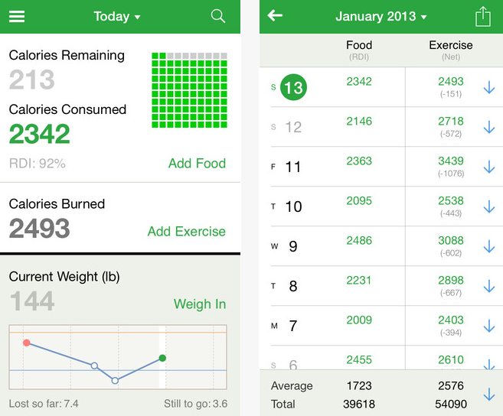
Tratamiento nutricional Aplicaciones
Fat Secret

Slide 19
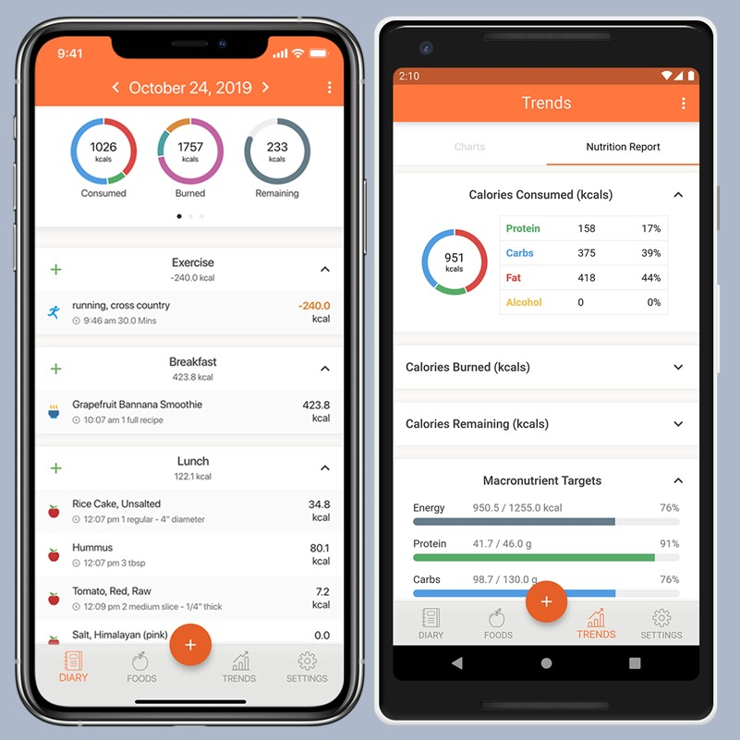
Tratamiento nutricional Aplicaciones
Cronometer

Slide 20
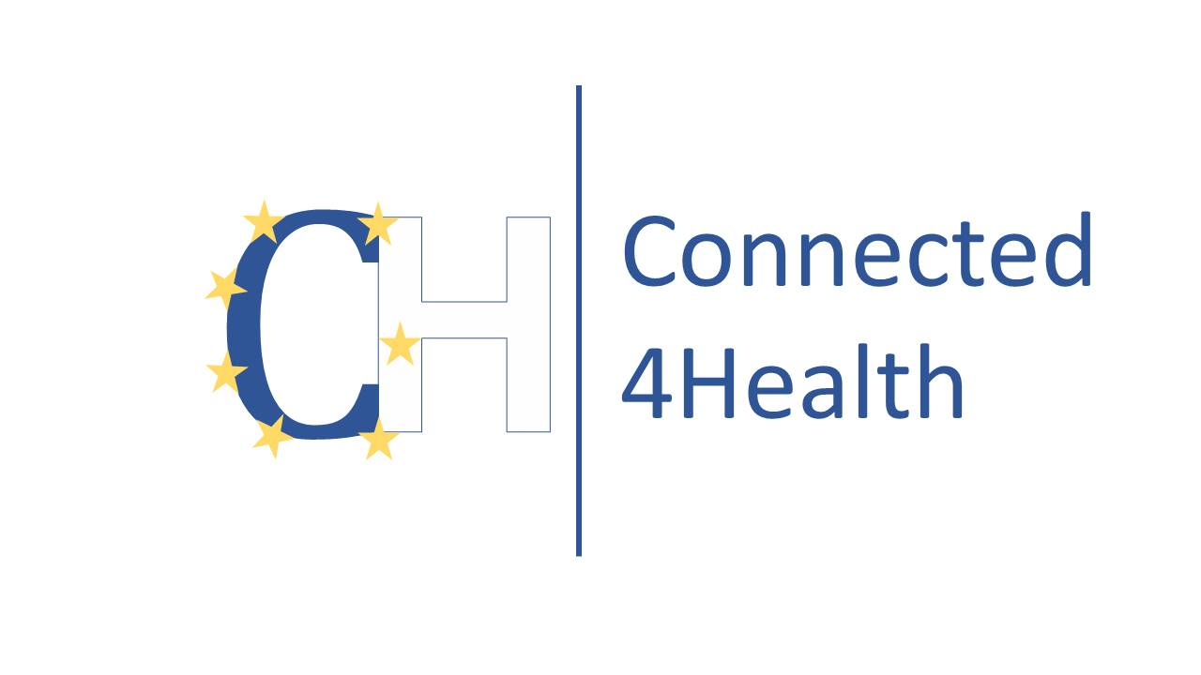
Instituto Politécnico de Bragança

